Slide 1
Sivuston luominen oppilasryhmän käyttöön
Oman tilan alle

Slide 2
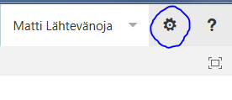
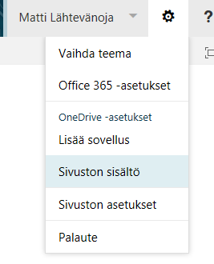
Valitse asetukset
Valitse Sivuston sisältö

Slide 3
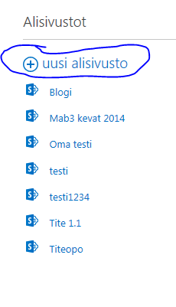
Luo uusi alisivusto

Slide 4
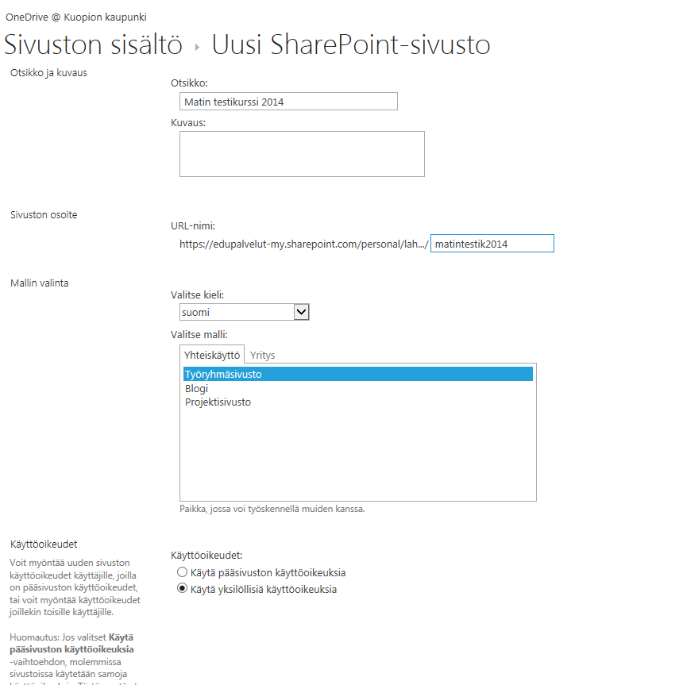
Kurssin nimi ja asetukset
Anna otsikoksi kurssin nimi
Kurssin osoitteessa otsikko lyhennettynä ilman ääkkösiä ja erikoismerkkejä
Tee muut valinnat kuvan mukaisesti

Slide 5
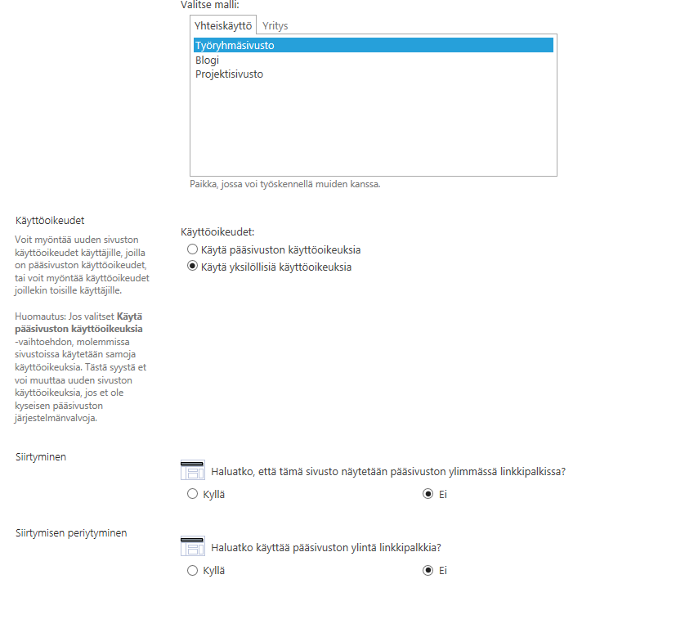
Kurssin nimi ja asetukset jatkoa
Valitse kohdat kuvan mukaisesti
Klikkaa Luo

Slide 6
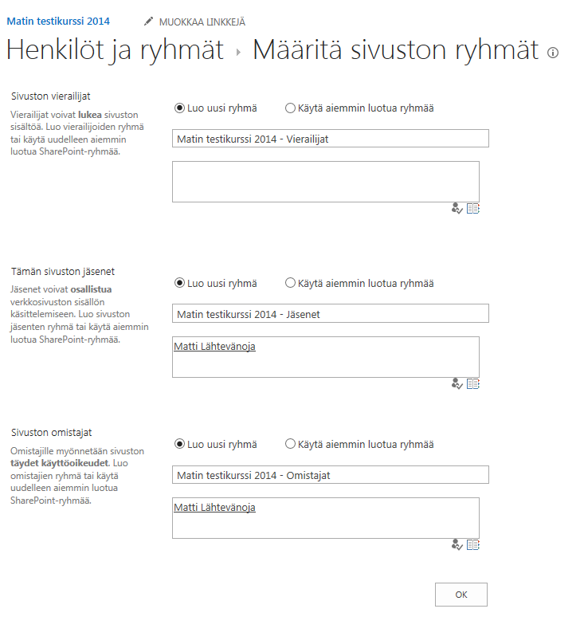
Henkilöt ja ryhmät
Käytetään oletuksia
Klikkaa OK

Slide 7
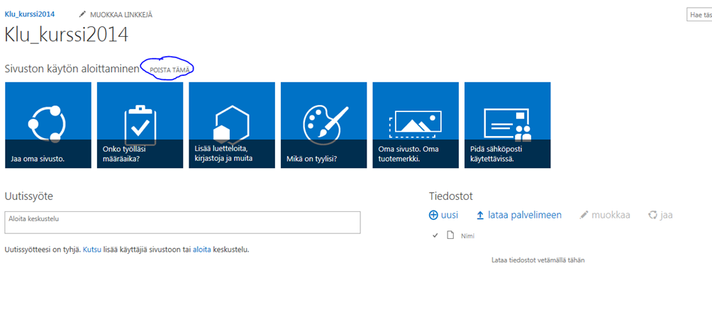
Poistetaan opas sivulta

Slide 8
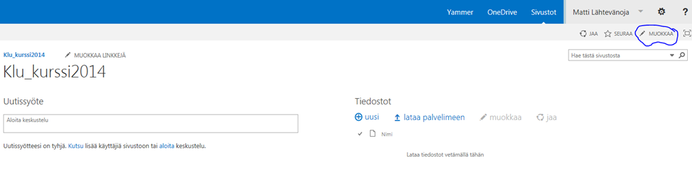
Sivun muokkaaminen
Valitse muokkaa

Slide 9
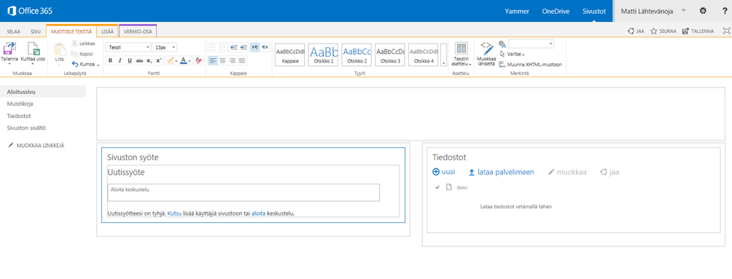
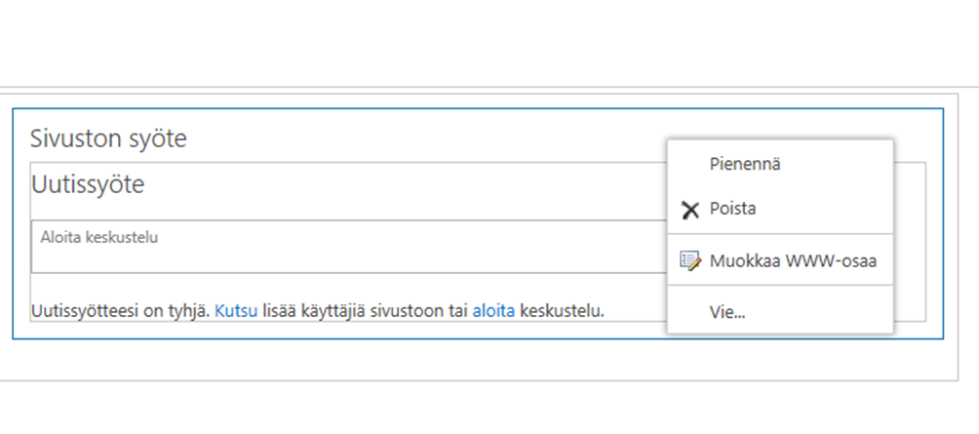
Poistetaan valmis sovellus
Aktivoi sovellus hiirellä/osoittamalla
Klikkaa sovelluksen oikean yläkulman merkkiä
Valitse poista
Tiedostot sovellus kannattaa jättää sivustolle. Se toimii samalla tavalla kuin OneDrive.

Slide 10
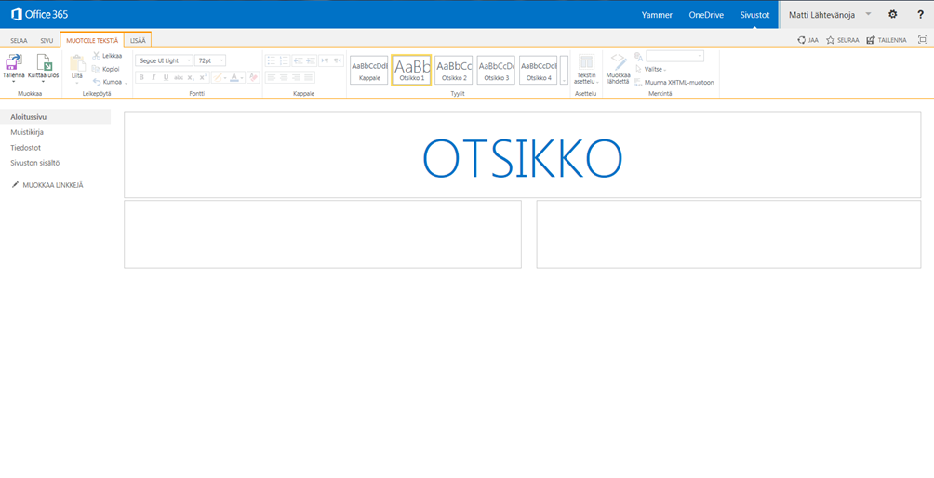
Tekstin ja muiden kohteiden sijoittelu
Asettelu -> Tekstin asettelu näyttää lohkot, joihin sivulle tulevat kohteet sijoitetaan. Voit valita omaan suunnitelmaan parhaiten sopivan sijoittelun.
Tekstin kirjoittamisessa kannattaa käyttää tyylejä.

Slide 11
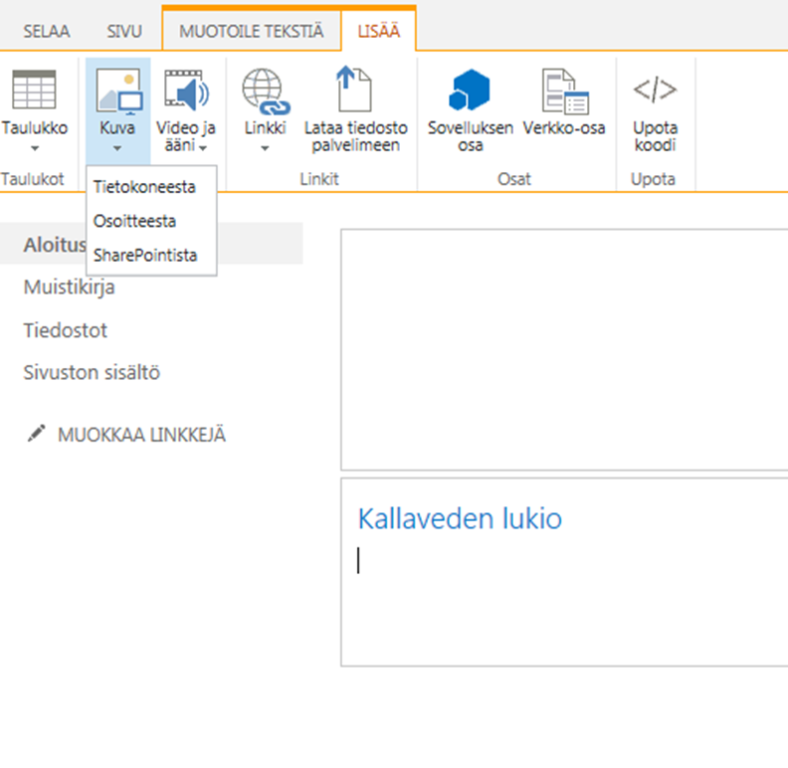
Kuvan lisääminen
Valitse kohta, johon kuva tulee.
Valitse Lisää
Kuva voidaan hakea tietokoneesta, verkko-osoitteesta tai O365 pilvestä.
Video tai ääni voidaan lisätä samalla tavalla viereisestä kuvakkeesta.

Slide 12
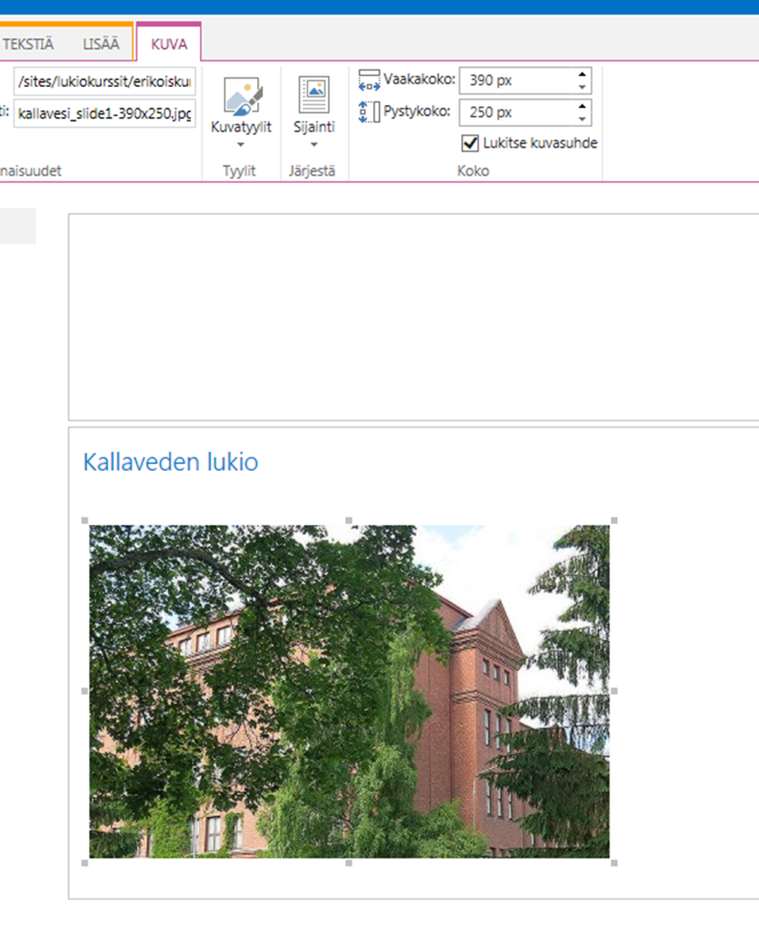
Kuvan säätäminen
Kuvan kokoa voi säätää kahvoilla tai muuttamalla valikosta vaakakokoa tai pystykokoa.
Sijainti määrää kuvan paikkaa tekstin suhteen.

Slide 13
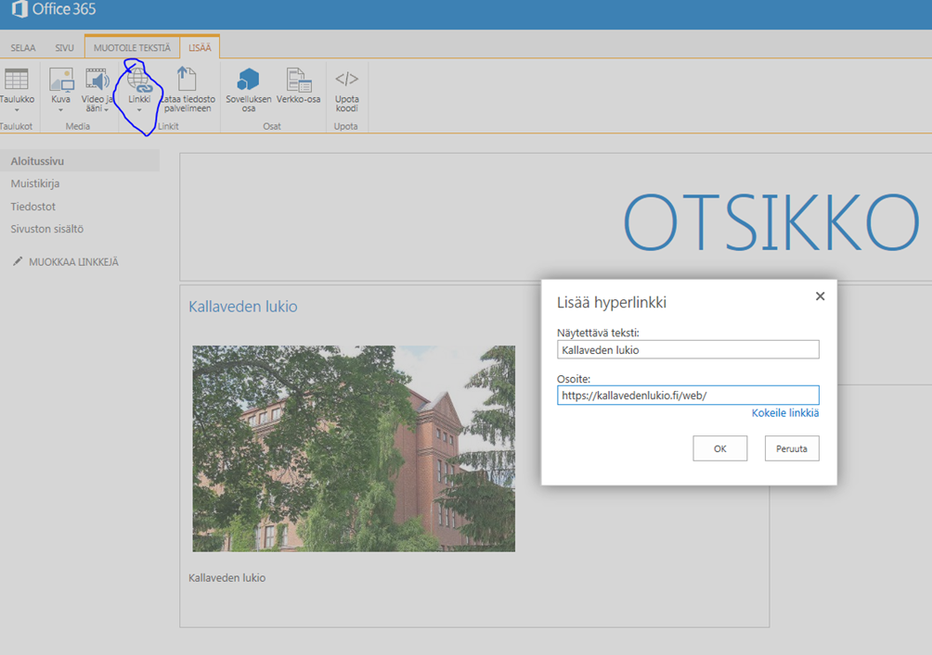
Linkin lisääminen
Maalaa linkiksi tuleva teksti.
Valitse LISÄÄ Linkki
Lisää osoite
Klikkaa OK

Slide 14
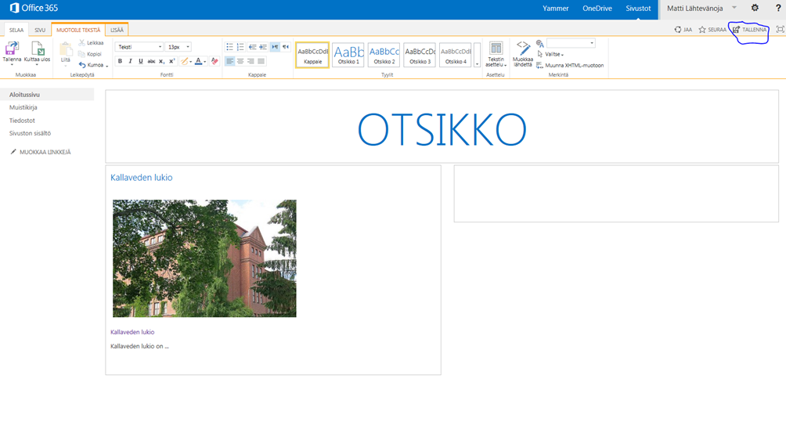
Muista tallentaa!

Slide 15
Sovelluksen lisääminen sivustoon
Palautuslaatikko

Slide 16
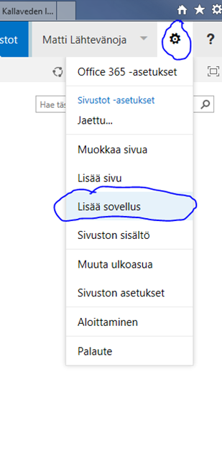
Sovelluksen lisääminen
Valitse ratas
Klikkaa Lisää sovellus

Slide 17
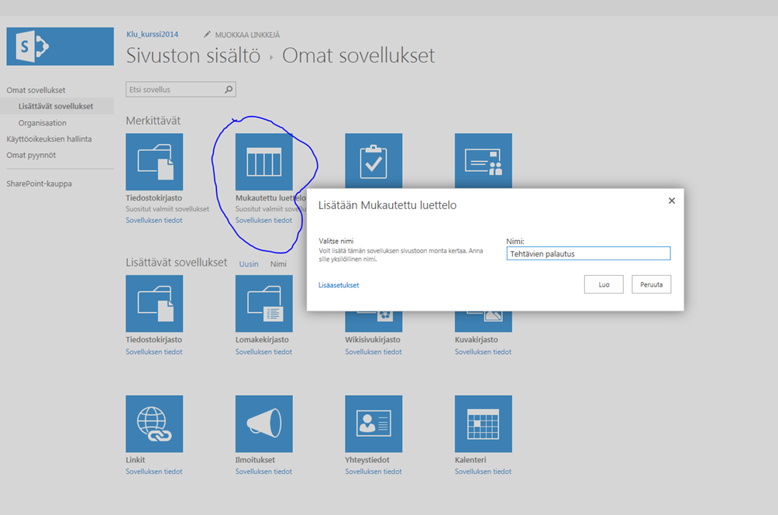
Sovelluksen valinta
Valitse Mukautettu luettelo
Anna luettelolle nimi
Klikkaa Luo

Slide 18
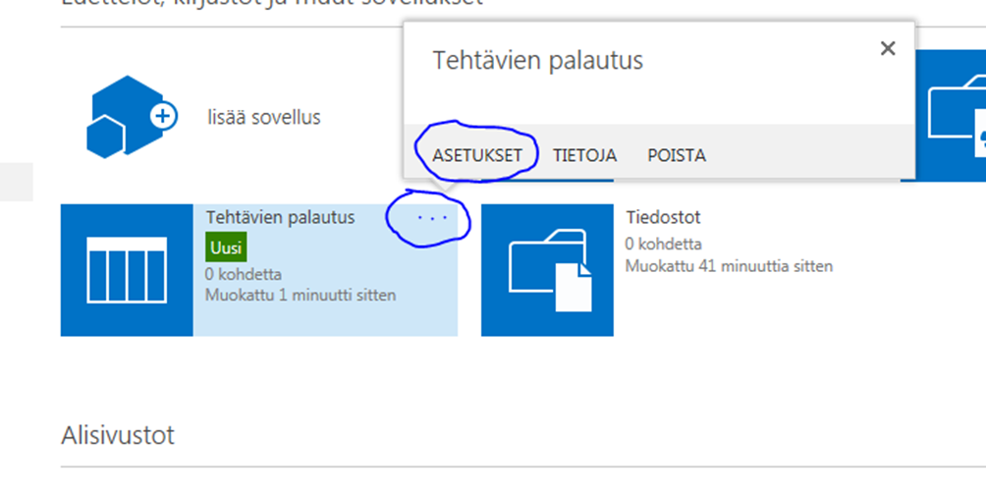
Asetusten muuttaminen
Aktivoi luotu luettelo
Klikkaa kolmea pistettä
Valitse ASETUKSET

Slide 19
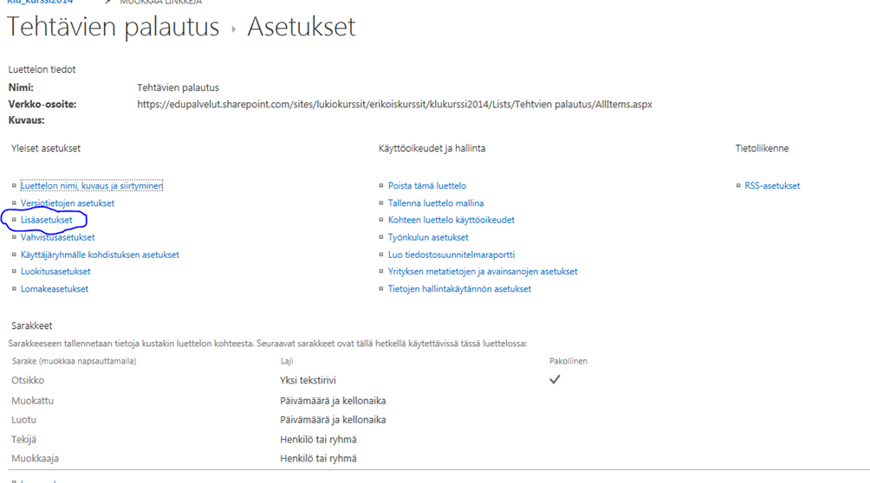
Asetusten muuttaminen
Valitse lisäasetukset

Slide 20
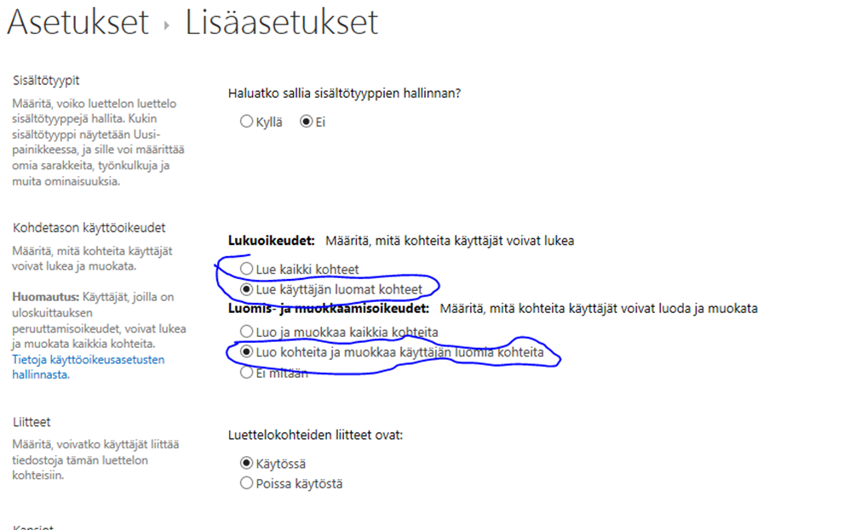
Käyttöoikeuksien muuttaminen
Oletuksena kaikki käyttäjät voivat lukea ja muokata kaikkien käyttäjien palautuksia.
Laitetaan valinnat merkittyihin kohtiin.
Nyt käyttäjä voi lukea ja muokata ainoastaan omia kohteita.
Asetuksia voi käydä muuttamassa tilanteen mukaan myöhemmin.
Klikkaa OK

Slide 21
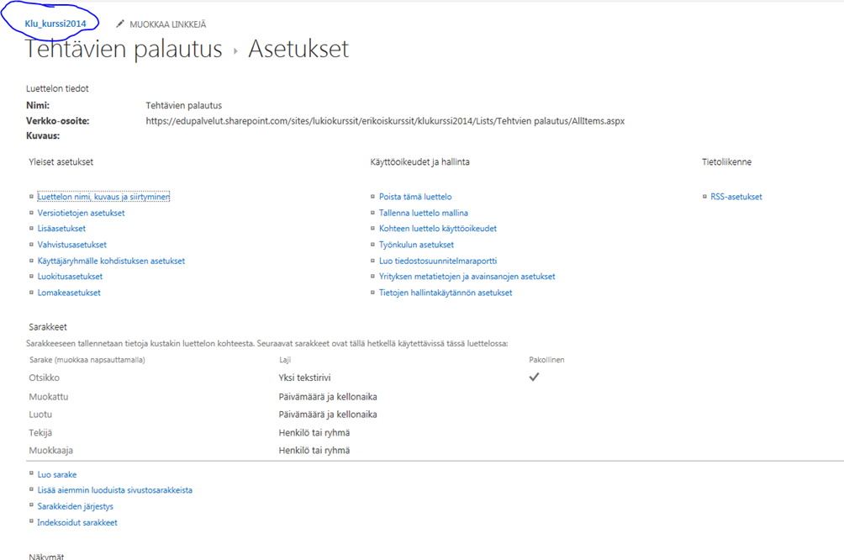
Paluu sivustolle
Klikkaa sivuston nimeä

Slide 22
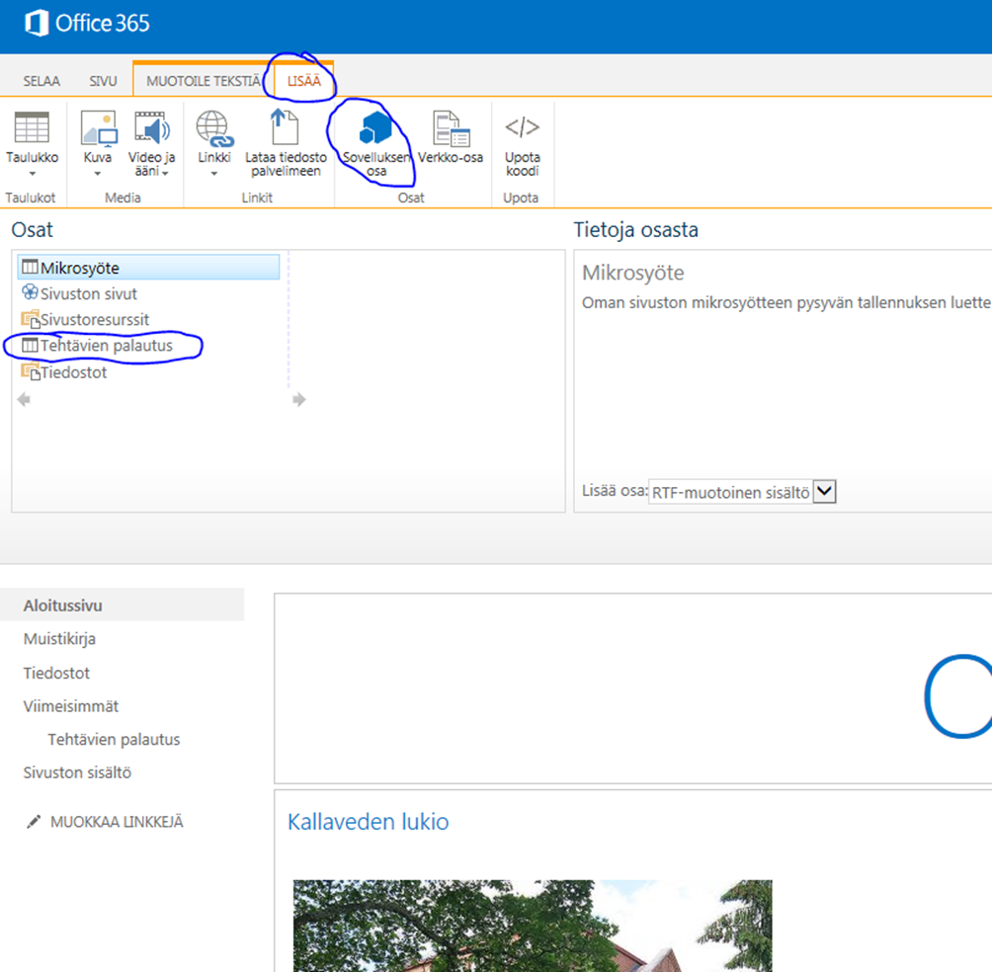
Sovelluksen sijoittaminen sivulle
Valitse Muokkaa
Valitse paikka, jonne sovellus sijoitetaan.
Valitse LISÄÄ
Valitse Sovelluksen osa
Valitse sovellus (Tehtävien palautus)

Slide 23
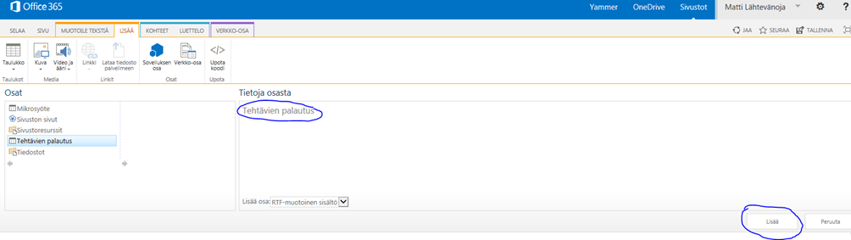
Sovelluksen sijoittaminen sivulle
Klikkaa Lisää
Tallenna

Slide 24
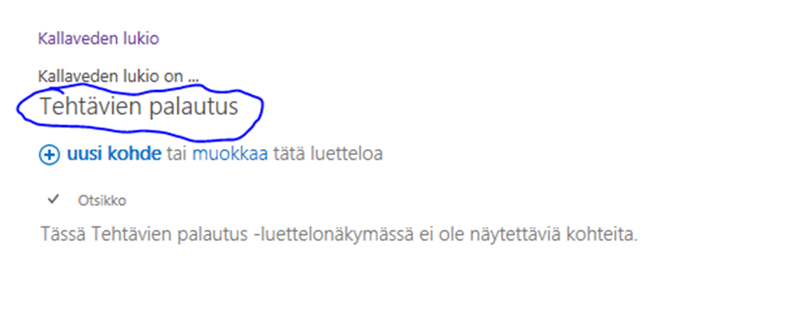
Sovelluksen näkymän muuttaminen
Käynnistä sovellus klikkaamalla sovelluksen otsikkoa

Slide 25
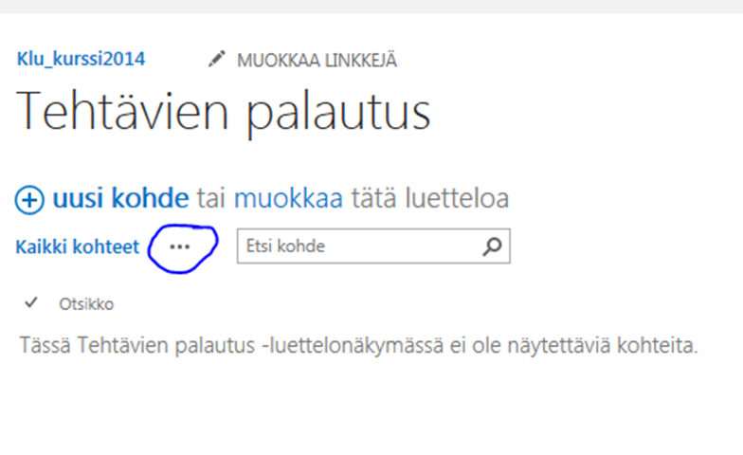
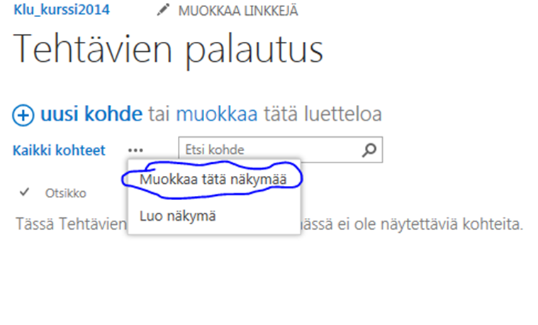
Sovelluksen näkymän muuttaminen
Klikkaa kolmea pistettä
Valitse Muokkaa tätä näkymää

Slide 26
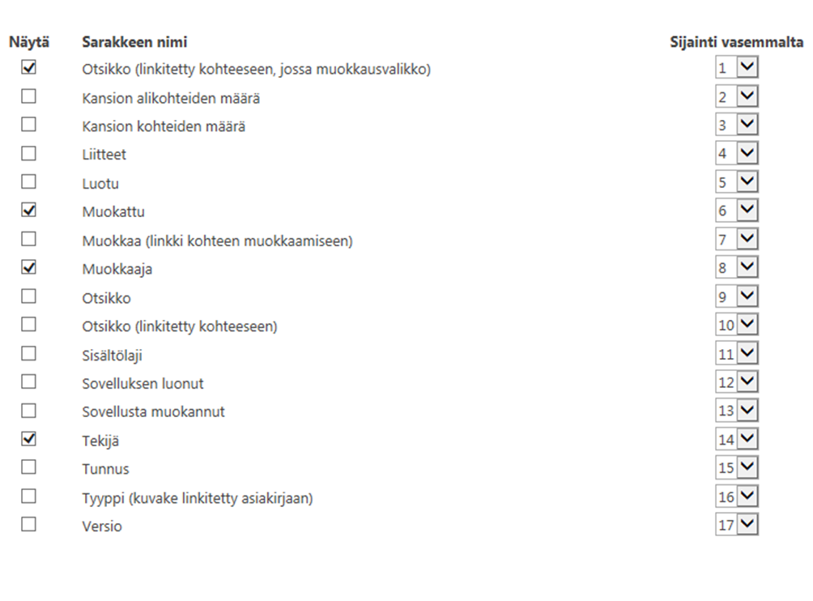
Sovelluksen näkymän muuttaminen
Valitse kohdat, jotka haluat näkyvän palautuksissa.
Klikkaa OK

Slide 27
Jakaminen ja oikeudet sivustolle

Slide 28
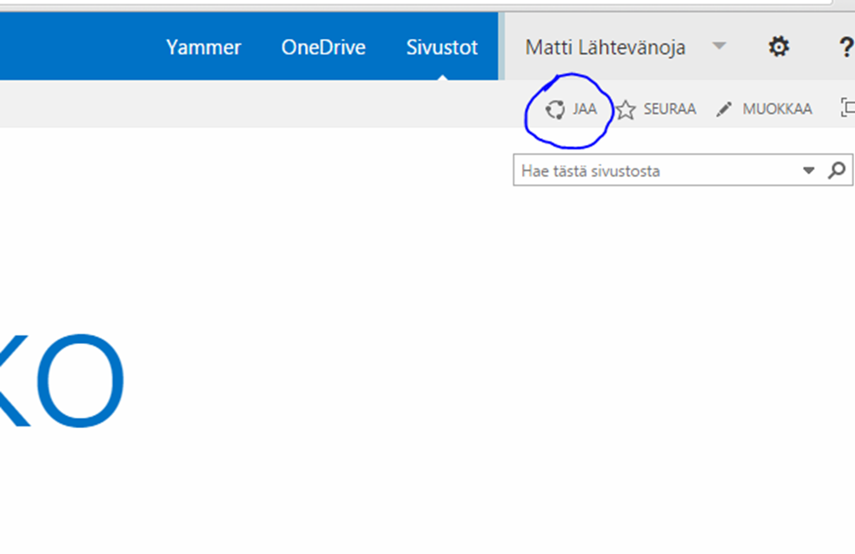
Jakaminen
Valitse JAA

Slide 29
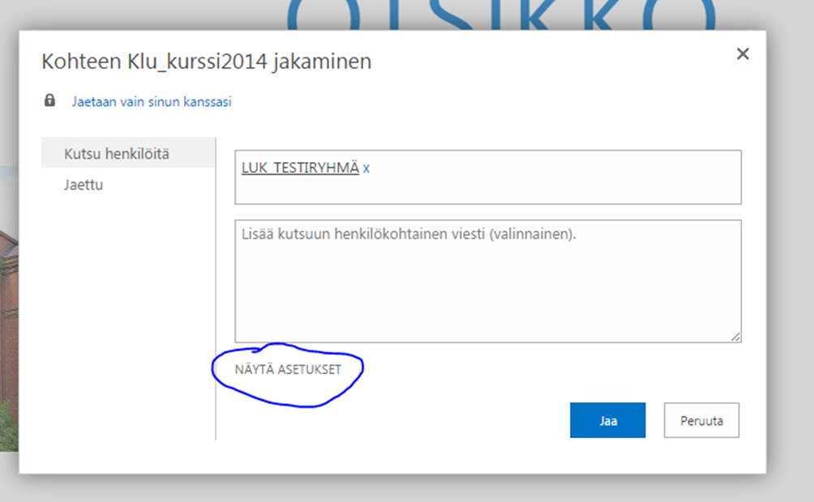
Jakaminen ja rooli
Hae henkilö tai ryhmä, jolle jako tehdään.
Valitse NÄYTÄ ASETUKSET

Slide 30
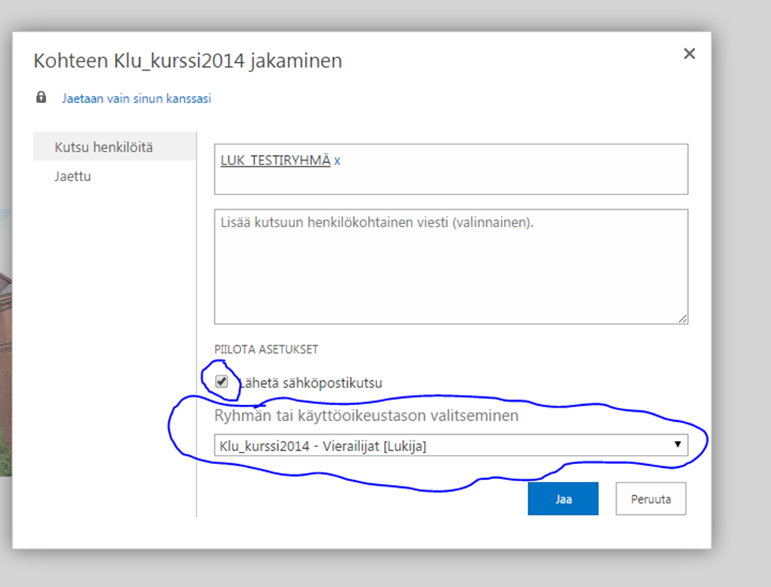
Jakaminen ja rooli
Valitse käyttöoikeustasoksi vierailijat (lukija).
  Näin sivustolle tulijat eivät pääse muokkaamaan sivuasi.
Lähetä sähköpostikutsu vie linkin tälle sivustolle kutsutun sähköpostiin.
Klikkaa Jaa

Slide 31
Käyttäjäryhmän oikeuksien muuttaminen sovelluksiin

Slide 32
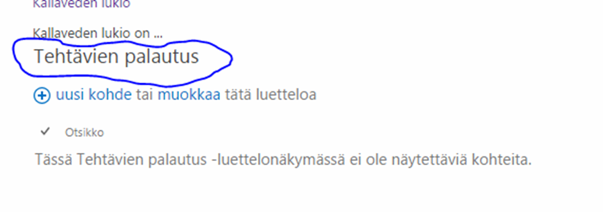
Käyttäjäryhmän oikeudet sovellukseen
Valitse sovellus, jonka oikeuksia muutetaan (Tehtävien palautus)
Samalla tavalla voit muuttaa oikeuksia myös muihin osiin (tiedostot, keskustelut…)

Slide 33
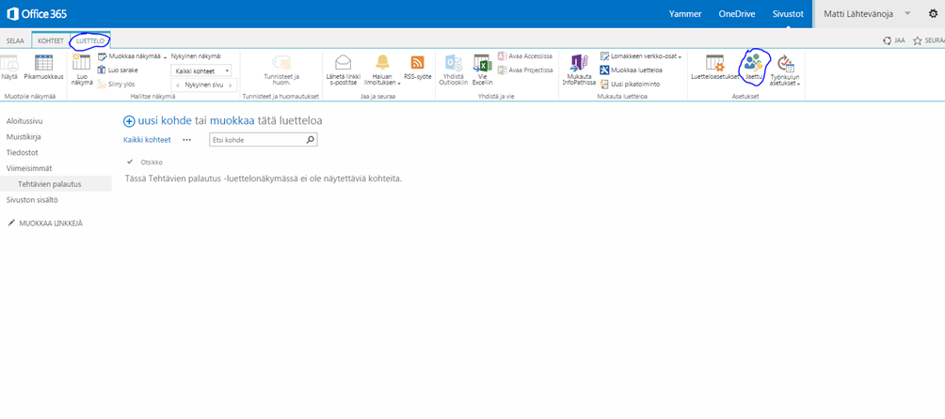
Käyttäjäryhmän oikeudet sovellukseen
Valitse LUETTELO ->Jaettu

Slide 34
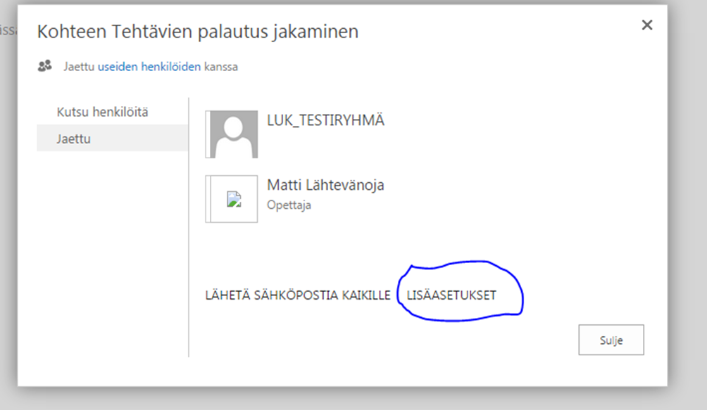
Käyttäjäryhmän oikeudet sovellukseen
Valitse LISÄASETUKSET

Slide 35
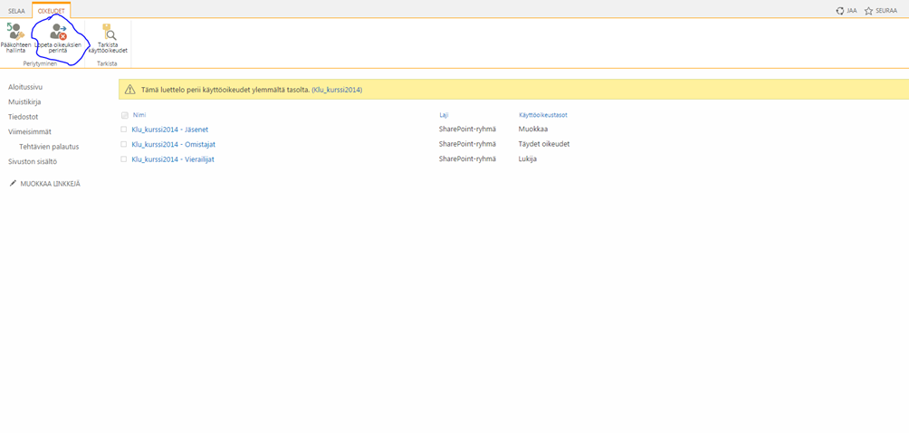
Käyttäjäryhmän oikeudet sovellukseen
Lopeta oikeuksien perintä
Hyväksy ilmoitus

Slide 36
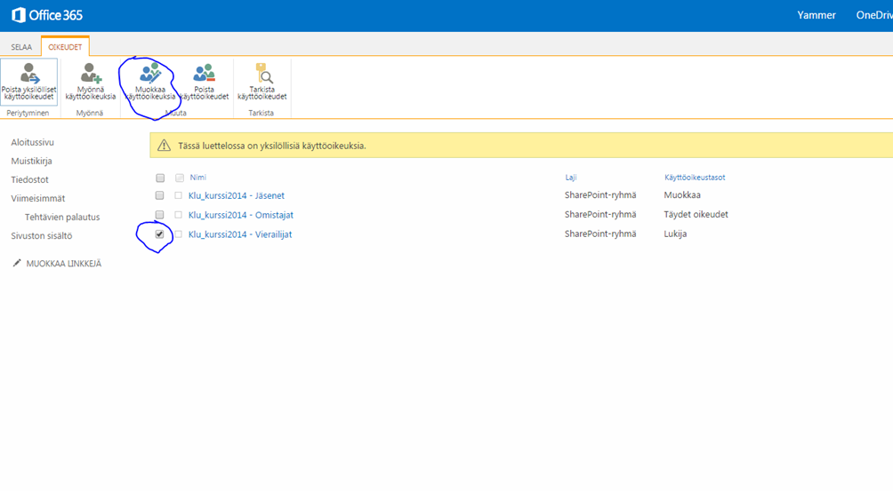
Käyttäjäryhmän oikeudet sovellukseen
Rasti kohtaan – Vierailijat
Valitse Muokkaa käyttöoikeuksia

Slide 37
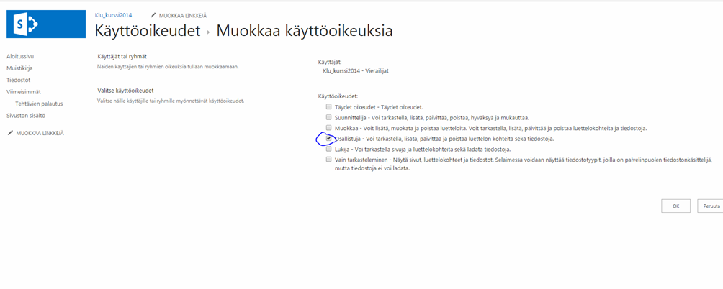
Käyttäjäryhmän oikeudet sovellukseen
Vaihda rasti kohtaan Osallistuja
Klikkaa OK

Slide 38
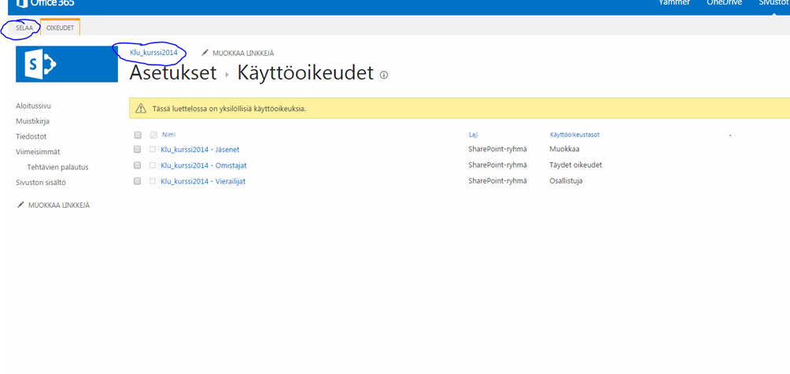
Käyttäjäryhmän oikeudet sovellukseen
Valitse SELAA ja klikkaa kurssin nimeä.
Nyt kurssi on ryhmän käytössä valittujen oikeuksien kanssa.

